Slide 1
멀티스레딩 프로그래밍
C++ STL을 이용한 병렬 프로그래밍

Slide 2
차례
1. 멀티쓰레딩이란?
2. 200,000!

Slide 3
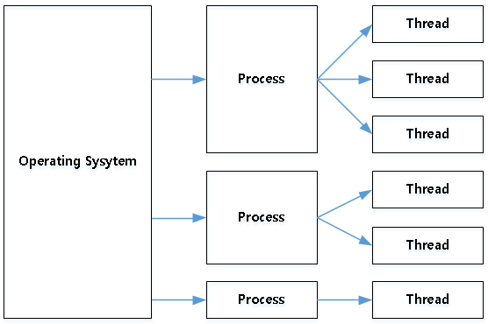
쓰레드
쓰레드 : 한 프로세스 안에서 실행되는 작업들
멀티쓰레딩 : 동시에 여러 쓰레드를 이용하는 기법

Slide 4
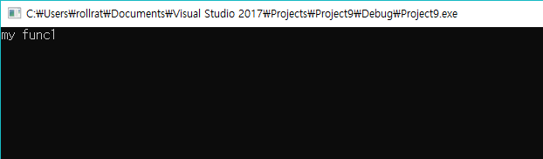
std::thread
#include <iostream>
#include <thread>
using namespace std;
void func1() {
cout << "my func1" << endl;
}
int main() {
thread t(&func1);
t.join();
return 0;
}
새로운 쓰레드 생성
쓰레드가 종료될 때까지 기다림

Slide 5
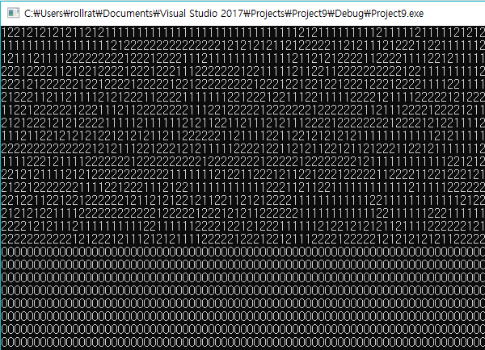
std::thread
#include <iostream>
#include <thread>
using namespace std;
void func1(int val)
{
for(int i=0;i<1000;i++)
{
cout << val;
}
}
int main()
{
thread t1(&func1,1);
thread t2(&func1,2);
t1.join();
t2.join();
for(int i=0;i<1000;i++)
cout << 0;
return 0;
}

Slide 6
Shared Resource
여러 쓰레드가 사용하는 데이터
다른 쓰레드가 수정할 수도 있으니
한 번에 한 쓰레드만 접근 허용 해야함
U1
데이터
U2
U3

Slide 7
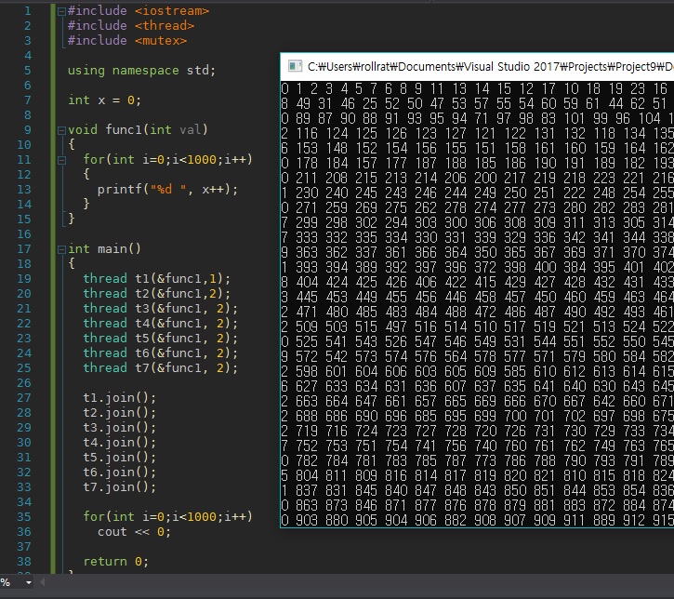
Shared Resource
{10, 20, 30, 40, 50, 60, 70, 80, 90}
vector<int>
push_back(100);
pop_back();
clear();
vector<int>[10];
쓰레드 1
쓰레드 2
쓰레드 3
쓰레드 4

Slide 8
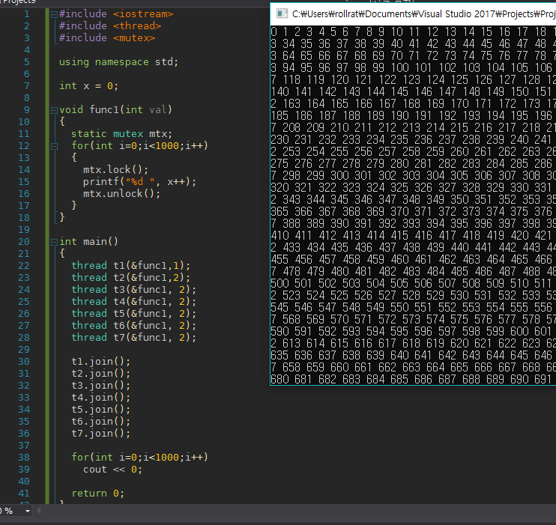
std::mutex
공유 데이터를 사용 중일 때 다른 쓰레드가 접근하는 것을 막음
#include <mutex>
std::mutex mtx;
쓰레드1
mtx.lock();
// 데이터 변경
mtx.unlock();
쓰레드2
mtx.lock();
// 데이터 변경
mtx.unlock();
Mutex
Lock
Unlock
T1
T2
Lock 가능
Lock 불가

Slide 9
비동기(Asynchronous)
쓰레드 알아서 돌아가게 놔두고 나중에 결과를 받아옴
GUI프로그램에서 많이 사용함
UI 요청
다음 UI 요청 처리
다음 UI 요청 처리
요청 쓰레드 생성
요청 쓰레드 생성
UI 업데이트 요청

Slide 10
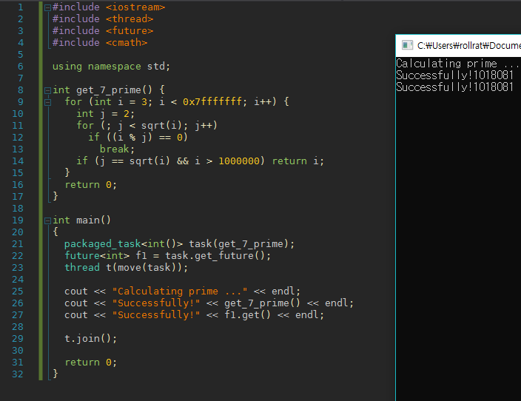
std::future
future는 return값을 가져오기 매우 편리함
packaged_task<int()> task(get_7_prime);
future<int> f1 = task.get_future();
thread t(move(task));
cout << "Calculating prime ..." << endl;
cout << "Successfully! " << get_7_prime() << endl;
cout << "Successfully! " << f1.get() << endl;
t.join();
return 0;
get_7_prime는 값을 얻는데
2초 정도 걸리는 함수
두 값이 동시에 출력된다.

Slide 11
std::async
새로운 쓰레드를 생성하여 비동기적으로 함수 구동
또는 리턴된 future에서 get()을 호출할 때 함수 구동
쉽게 말해 한 줄로 future 기능 쓴다는 뜻
int main()
{
future<int> f1 = async(get_7_prime);
cout << "Calculating prime ..." << endl;
cout << "Successfully!" << get_7_prime() << endl;
cout << "Successfully!" << f1.get() << endl;
return 0;
}

Slide 12
Practice 1. 배열 정렬
100,000,000 길이를 가진 배열을 정렬해보자
static mt19937_64 rnd(201805191810ull);
static uint64_t left_bound;
static uint64_t right_bound;
static uint64_t unsorted_array[100000000];
uint64_t get_random_number() {
return rnd() % (right_bound - left_bound + 1) + left_bound;
}
int main()
{
left_bound = 0;
right_bound = ~0-1;
for (int i = 0; i < 100000000; i++) {
unsorted_array[i] = get_random_number();
}
sort(unsorted_array, unsorted_array + 100000000);
}

Slide 13
시간 측정
class ChronoTimer {
using timer_type = std::chrono::high_resolution_clock;
timer_type::time_point begin;
timer_type::time_point end;
std::chrono::duration<long double> gap;
public:
void start() { begin = timer_type::now(); }
void finish() {
end = timer_type::now();
gap = end - begin;
}
long double operator*() { return gap.count(); }
};
ChronoTimer CT;
CT.start();
sort(unsorted_array, unsorted_array + 100000000);
CT.finish();
printf("%Lf", *CT);

Slide 14
참고
https://github.com/rollrat/igsc-study/blob/master/sort.cpp

Slide 15

Practice 2. 200,000!
팩토리얼은 보통 long long$의 경우 O\left(n^{2}\right)$
하지만 int, double로는 절대로 계산 못함
BigInteger를 구현해 200,000!를 계산한다.

Slide 16
BigInteger의 구현
2진수 -> 10진수
10진수 -> 2진수
곱셈 연산

Slide 17









곱셈 연산 구현
$$9500264257249985∗3457082412576824$$
$$95002642$$
$$57249985$$
$$×$$
$$34570824$$
$$12576824$$
32bit 곱셈
$$07200229 85347640$$
$$11948315 07969008$$
$$19791791 55437640$$
$$32843196 16117008$$
64bit 덧셈
$$=32843196 47857114 70606877 85347640$$

Slide 18

곱셈 연산 복잡도
$m∗n=output$
일반적인 곱셈은 $O(1)$
BigInteger 곱셈은 $O(\left\lceil \frac{m}{2^{32}}\right\rceil ∗\left\lceil \frac{n}{2^{32}}\right\rceil )$

Slide 19
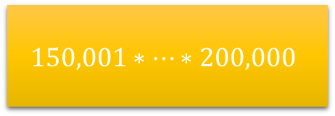

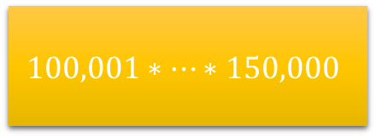

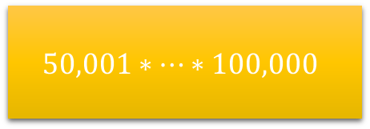
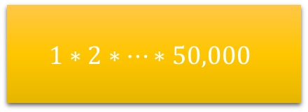
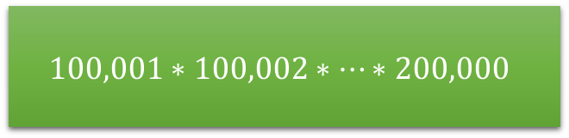
Divide and Conquer
$$200,000!$$
$$1∗2∗…∗100,000$$
$$100,001∗100,002∗…∗200,000$$
$$1∗2∗…∗50,000$$
$$50,001∗…∗100,000$$
$$100,001∗…∗150,000$$
$$150,001∗…∗200,000$$

Slide 20
Practice 2
200,000!를 멀티쓰레드를 이용해 계산해 보세요

Slide 21
참고
BigInteger 소스코드
https://github.com/rollrat/rollrat-framework-2/tree/master/lib/BigInteger
https://github.com/rollrat/rollrat-framework-2/tree/master/include/rollrat-framework/BigInteger

